Slide 1
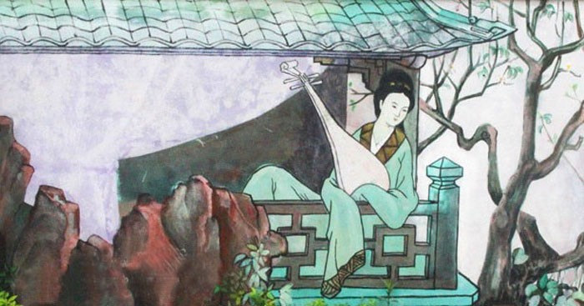
KIỀU Ở LẦU NGƯNG BÍCH
(Trích “Truyện Kiều”
- Nguyễn Du)-

Slide 2
I
ĐỌC- TÌM HIỂU CHUNG
Đọc
Tìm hiểu chung về đoạn trích
II
TÌM HIỂU VĂN BẢN
  Hoàn cảnh cô đơn, buồn tủi của Kiều ở lầu Ngưng Bích
  2. Nỗi lòng thương nhớ của Kiều
  3. Tâm trạng của Kiều
III
TỔNG KẾT
  Nội dung
  Nghệ thuật

Slide 3
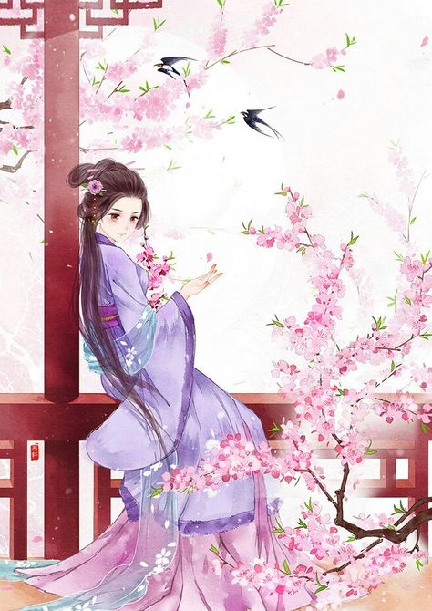
I
ĐỌC- TÌM HIỂU CHUNG
1
Đọc
KIỀU Ở LẦU
NGƯNG BÍCH
Trước lầu Ngưng Bích khóa xuân,
Vẻ non xa tấm trăng gần ở chung.
Bốn bề bát ngát xa trông,
Cát vàng cồn nọ bụi hồng dặm kia.
Bẽ bàng mây sớm đèn khuya,
Nửa tình nửa cảnh như chia tấm lòng.
Tưởng người dưới nguyệt chén đồng,
Tin sương luống những rày trông mai chờ.
Bên trời góc bể bơ vơ,
Tấm son gột rửa bao giờ cho phai.
Xót người tựa cửa hôm mai,
Quạt nồng ấp lạnh những ai đó giờ?
Sân Lai cách mấy nắng mưa,
Có khi gốc tử đã vừa người ôm.
Buồn trông cửa bể chiều hôm,
Thuyền ai thấp thoáng cánh buồm xa xa?
Buồn trông ngọn nước mới sa,
Hoa trôi man mác biết là về đâu ?
Buồn trông nội cỏ rầu rầu,
Chân mây mạt đất một màu xanh xanh.
Buồn trông gió cuốn mặt duềnh,
Ầm ầm tiếng sóng kêu quanh ghế ngồi.

Slide 4
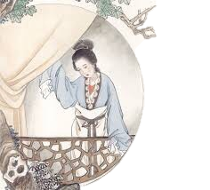
I
ĐỌC- TÌM HIỂU CHUNG
2
Tìm hiểu chung
Vị Trí, nội dung
Vị trí: nằm ở phần 2: Gia biến và lưu lạc, gồm 22 câu (từ câu 1033-1054).
Nội dung: Sau khi bị Mã Giám Sinh lừa gạt, làm nhục, bị Tú bà mắng nhiếc, Kiều nhất quyết không chịu tiếp khách làng chơi, không chịu chấp nhận cuộc sống lầu xanh. Đau đớn, phẫn uất, tủi nhục nàng định tự vẫn. Tú bà sợ mất vốn bèn lựa lời khuyên giải, dụ dỗ Kiều. Mụ vờ chăm sóc thuốc thang, hứa hẹn khi nàng bình phục sẽ gả nàng cho người tử tế. Tú bà đưa Kiều ra sống riêng ở lầu Ngưng Bích, thực chất là giam lỏng nàng để thực hiện âm mưu mới đê tiện hơn, tàn bạo hơn.

Slide 5
I
ĐỌC- TÌM HIỂU CHUNG
2
Tìm hiểu chung
Bố cục
(6 câu đầu): Hoàn cảnh cô đơn, buồn tủi của Kiều ở lầu Ngưng Bích
(8 câu tiếp): Nỗi lòng thương nhớ của Kiều
(8 câu cuối): Tâm trạng của Kiều

Slide 6
II
TÌM HIỂU CHI TIẾT
1
Hoàn cảnh cô đơn, buồn tủi của Kiều khi ở lầu Ngưng Bích
Trước lầu Ngưng Bích khóa xuân,
Vẻ non xa tấm trăng gần ở chung.
Bốn bề bát ngát xa trông,
Cát vàng cồn nọ bụi hồng dặm kia.
Bẽ bàng mây sớm đèn khuya,
Nửa tình nửa cảnh như chia tấm lòng.

Slide 7


II
TÌM HIỂU CHI TIẾT
1
Hoàn cảnh cô đơn, buồn tủi của Kiều khi ở lầu Ngưng Bích
Trước lầu Ngưng Bích khóa xuân,
Địa điểm:
lầu Ngưng Bích
Hoàn cảnh:
Kiều bị giam lỏng
➔ Kiều bị Tú Bà giam lỏng ở lầu Ngưng Bích

Slide 8
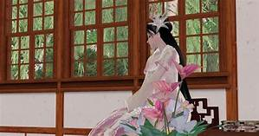
II
TÌM HIỂU CHI TIẾT
1
Hoàn cảnh cô đơn, buồn tủi của Kiều khi ở lầu Ngưng Bích
* Cảnh vật
Vẻ non xa tấm trăng gần ở chung.
Bốn bề bát ngát xa trông,
Cát vàng cồn nọ bụi hồng dặm kia.
- Non xa – trăng gần
- Cát vàng cồn nọ - bụi hồng dặm kia
➔ Phép đối, miêu tả, ẩn dụ
- Bốn bề bát ngát
➔ Gợi không gian dài, rộng, cao, sâu vô tận, rợn ngợp, màu sắc hài hòa rực rỡ.

Slide 9
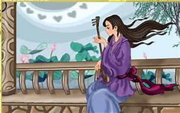
II
TÌM HIỂU CHI TIẾT
1
Hoàn cảnh cô đơn, buồn tủi của Kiều khi ở lầu Ngưng Bích
* Tâm trạng của Kiều
Bẽ bàng mây sớm đèn khuya,
Nửa tình nửa cảnh như chia tấm lòng.
- “Bẽ bàng” → Từ láy có sức gợi cảm lớn
- “Mây sớm đèn khuya → Vòng tuần hoàn khép kín
+ Sớm – làm bạn với mây
+ Khuya – trò chuyện với đèn.
- Từ ngữ giàu sức biểu cảm.
Kiều rơi vào hoàn cảnh cô đơn
➔ Tâm trạng cô đơn, buồn tủi, xấu hổ của Kiều trước cảnh lầu Ngưng Bích.

Slide 10
II
TÌM HIỂU CHI TIẾT
1
Hoàn cảnh cô đơn, buồn tủi của Kiều khi ở lầu Ngưng Bích
* Cảnh vật
* Tâm trạng
Đẹp, thoáng đãng nên thơ nhưng mênh mông, vắng lặng, heo hút.
Gợi sự đơn điệu, ảm đạm. Bộc lộ sự chán nản, buồn tủi, cô đơn, bẽ bàng.
Tả cảnh ngụ tình
→ Tiểu kết 6 câu đầu: Bằng bút pháp tả cảnh ngụ tình, kết hợp hệ thống thi ảnh ước lệ, ngôn ngữ giàu sắc thái biểu cảm, Nguyễn Du đã khắc họa bức tranh thiên nhiên mênh mông, vắng lặng. Và trên nền của khung cảnh ấy là hình ảnh nàng Kiều lẻ loi, cô độc với bao nỗi niềm tâm sự đau thương.

Slide 11

“Cảnh nào cảnh chẳng đeo sầu
Người buồn cảnh có vui đâu bao giờ?”

Slide 12
II
TÌM HIỂU CHI TIẾT
2
Nỗi lòng thương nhớ của Kiều
Tưởng người dưới nguyệt chén đồng,
Tin sương luống những rày trông mai chờ.
Bên trời góc bể bơ vơ,
Tấm son gột rửa bao giờ cho phai.
Xót người tựa cửa hôm mai,
Quạt nồng ấp lạnh những ai đó giờ?
Sân Lai cách mấy nắng mưa,
Có khi gốc tử đã vừa người ôm.

Slide 13
II
TÌM HIỂU CHI TIẾT
2
Nỗi lòng thương nhớ của Kiều
Tưởng người dưới nguyệt chén đồng,
Tin sương luống những rày trông mai chờ.
Bên trời góc bể bơ vơ,
Tấm son gột rửa bao giờ cho phai.
Xót người tựa cửa hôm mai,
Quạt nồng ấp lạnh những ai đó giờ?
Sân Lai cách mấy nắng mưa,
Có khi gốc tử đã vừa người ôm.
Kiều nhớ Kim Trọng
Kiều nhớ cha mẹ

Slide 14
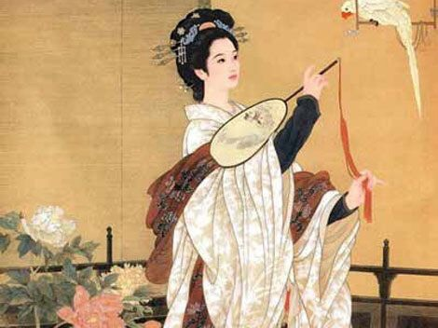
II
TÌM HIỂU CHI TIẾT
2
Nỗi lòng thương nhớ của Kiều
HOẠT ĐỘNG NHÓM
Nhóm 1. Nỗi nhớ của Thúy Kiều với chàng Kim
Nhóm 3,4. Tại sao Kiều lại nhớ Kim Trọng trước mà không phải là nỗi nhớ cha mẹ? Trật tự nỗi nhớ đã hợp lí chưa? Vì sao?
Nhóm 2. Nỗi nhớ của Thúy Kiều với cha mẹ

Slide 15
II
TÌM HIỂU CHI TIẾT
2
Nỗi lòng thương nhớ của Kiều
a. Nỗi nhớ Kim Trọng
- Khi nghĩ về Kim Trọng, nàng nhớ đến lời thề đôi lứa.
- “Tưởng” → hình dung Kim Trọng đang ở trước mặt mình, đang trò chuyện với mình.
- “Chờ” → tưởng tượng Kim Trọng đang mong ngóng mình, mà mình vẫn bặt vô âm tín.
- “Tấm son gột rửa bao giờ cho phai” có thể hiểu theo 2 cách:
+ Nhớ thương Kim Trọng không bao giờ quên.
+ Tấm son trong trắng của Kiều bị hoen ố, không gột rửa được.
➔ Kiều day dứt, sầu khổ.
➔ Lời thơ ít, ý thơ nhiều, ngôn ngữ độc thoại nội tâm.

Slide 16
II
TÌM HIỂU CHI TIẾT
2
Nỗi lòng thương nhớ của Kiều
a. Nỗi nhớ Kim Trọng
Đớn đau, day dứt, ân hận nhớ nhung da diết mối tình đầu
Đau đớn, xót xa khi đã phụ tình→ Một người tình chung thuỷ.

Slide 17
II
TÌM HIỂU CHI TIẾT
2
Nỗi lòng thương nhớ của Kiều
b. Nỗi nhớ cha mẹ
- “Xót”, Kiều xót xa thương nhớ cha mẹ đang sớm
chiều tựa cửa trông con về.
- Thành ngữ “quạt nồng ấp lạnh”
+ Điển tích “Sân Lai”
+ Điển cố “gốc tử”
- “Cách mấy nắng mưa” vừa gợi thời gian, vừa gợi không gian: xa cách, quan ngại, tưởng tượng ra sự thay đổi của quê nhà.
➔ Nói lên sự lo lắng, hiếu thảo của Kiều
→ Với cha mẹ, Kiều là người con hiếu thảo, băn khoăn, lo lắng, không biết ai sẽ là người chăm sóc cha mẹ → Kiều tự trách mình không làm tròn đạo con

Slide 18
II
TÌM HIỂU CHI TIẾT
2
Nỗi lòng thương nhớ của Kiều
➔ Nỗi nhớ thương của Kiều đã nói lên nhân cách đáng trân trọng của nàng. Hoàn cảnh của nàng lúc này thật xót xa, đau đớn. Nhưng quên đi cảnh ngộ bản thân, nàng đã hướng yêu thương vào những người thân yêu nhất. Kiều là một người tình thuỷ chung, một người con hiếu thảo, một người có tấm lòng vị tha cao cả đáng quý.

Slide 19
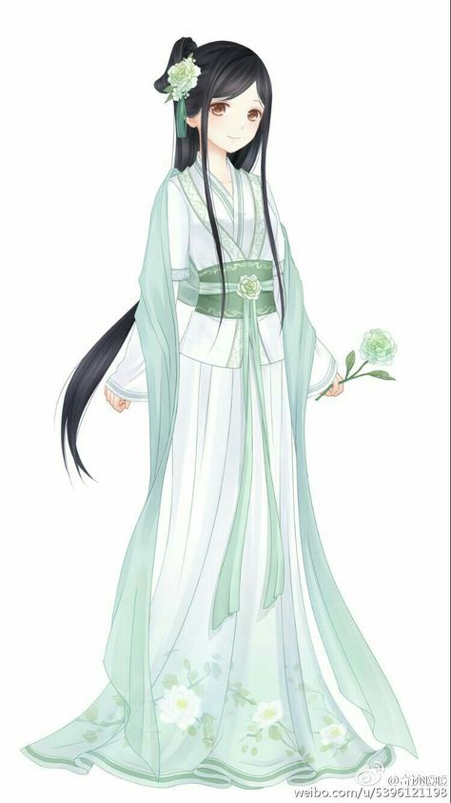
II
TÌM HIỂU CHI TIẾT
2
Nỗi lòng thương nhớ của Kiều
Nhóm 3,4. Tại sao Kiều lại nhớ Kim Trọng trước mà không phải là nỗi nhớ cha mẹ? Trật tự nỗi nhớ đã hợp lí chưa? Vì sao?
→ Trình tự hợp lí. Bởi vì khi Kiều bán mình chuộc cha là nàng đã làm tròn chữ Hiếu mà dang dở chữ tình. Cái mặc cảm một kẻ phụ tình luôn thường trực trong suy nghĩ của nàng nên nó đã xuất hiện trước

Slide 20
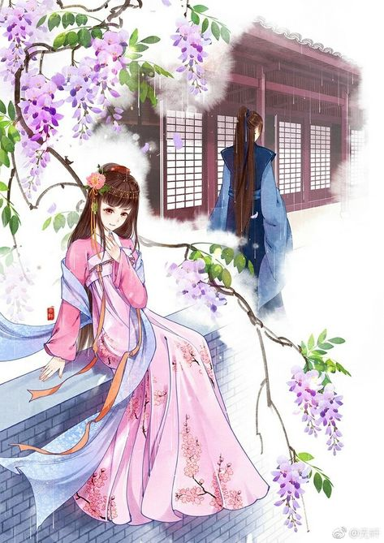
II
TÌM HIỂU CHI TIẾT
Tâm trạng của Kiều
3
Buồn trông cửa bể chiều hôm,
Thuyền ai thấp thoáng cánh buồm xa xa?
Buồn trông ngọn nước mới sa,
Hoa trôi man mác biết là về đâu ?
Buồn trông nội cỏ rầu rầu,
Chân mây mạt đất một màu xanh xanh.
Buồn trông gió cuốn mặt duềnh,
Ầm ầm tiếng sóng kêu quanh ghế ngồi.

Slide 21
II
TÌM HIỂU CHI TIẾT
3
Tâm trạng của Kiều
Cảnh 1.
Buồn trông cửa bể chiều hôm,
Thuyền ai thấp thoáng cánh buồm xa xa?
Buồn trông ngọn nước mới sa,
Hoa trôi man mác biết là về đâu ?
Buồn trông nội cỏ rầu rầu,
Chân mây mạt đất một màu xanh xanh.
Buồn trông gió cuốn mặt duềnh,
Ầm ầm tiếng sóng kêu quanh ghế ngồi.
Cảnh 2.
Cảnh 3.
Cảnh 4.

Slide 22
II
TÌM HIỂU CHI TIẾT
PHIẾU HỌC TẬP
3
Tâm trạng của Kiều
Cảnh | Gợi Kiều nghĩ đến hoàn cảnh | Tâm trạng của Kiều
Cảnh 1. Mở ra trước mắt một cánh buồm thấp thoáng đơn độc khi chiều hôm
Cảnh 2. Nhìn gần hơn, Kiều thấy một đóa hoa trôi man mác giữa dòng
Cảnh 3. Trải dài trước mắt Kiều là một thảm cỏ héo úa, rầu rầu, tành lụi trải dài
Cảnh 4. Cơn gió cuốn mặt duềnh khiến sóng gió ầm ầm

Slide 23
II
TÌM HIỂU CHI TIẾT
PHIẾU HỌC TẬP
3
Tâm trạng của Kiều
Cảnh | Gợi Kiều nghĩ đến hoàn cảnh | Tâm trạng của Kiều
Cảnh 1. Mở ra trước mắt một cánh buồm thấp thoáng đơn độc khi chiều hôm
Cảnh 2. Nhìn gần hơn, Kiều thấy một đóa hoa trôi man mác giữa dòng
Cô đơn, lẻ loi, lênh đênh vô định nơi đất khách quê người, không biết đến ngày nào đoàn tụ
→ Nhớ nhà, nhớ quê hương da diết
Thân phận mỏng manh, bèo dạt hoa trôi, mưa dập, gió vùi
→ Lo lắng cho thân phận của mình, không biết sẽ đi về đâu

Slide 24
II
TÌM HIỂU CHI TIẾT
PHIẾU HỌC TẬP
3
Tâm trạng của Kiều
Cảnh | Gợi Kiều nghĩ đến hoàn cảnh | Tâm trạng của Kiều
Cảnh 3. Trải dài trước mắt Kiều là một thảm cỏ héo úa, rầu rầu, tàn lụi trải dài
Cảnh 4. Cơn gió cuốn mặt duềnh khiến sóng gió ầm ầm
Gợi Kiều liên tưởng đến chuỗi ngày tẻ nhạt, bế tắc, vô vọng đang trải qua
→ Chán ngán trước cuộc sống đơn điệu, tương lai mù mịt
→ Nỗi buồn vô vọng, dâng cao thành kinh sợ, hãi hùng
Phong ba, bão táp cuộc đời đang xảy ra

Slide 25
II
TÌM HIỂU CHI TIẾT
3
Tâm trạng của Kiều
Nghệ thuật:
+ Điệp ngữ buồn trông → nhấn mạnh nỗi buồn triền miên, càng trông ngóng thì càng vô vọng
+ Từ láy: “thấp thoáng, xa xa, xanh xanh, ầm ầm, man mác” → vừa gợi cảnh, vừa gợi tâm trạng cô đơn, sầu tủi
+ Tả cảnh ngụ tình: cảnh dần ồn ào, song gió, người càng sợ hãi, lo âu
➔ Cảnh ngộ cô đơn, buồn tủi và tấm long thủy chung, hiếu thảo của Kiều

Slide 26
Diễn biến tâm trạng của Kiều
Buồn lo cho thân phận và số kiếp
Xót thương cho cha mẹ
Nhớ Kim Trọng
Cô đơn buồn tủi

Slide 27

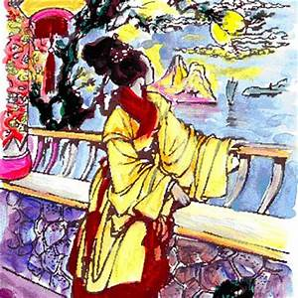
III
TỔNG KẾT
Kiều ở lầu Ngưng Bích
Nội dung
Nghệ thuật
Miêu tả cảnh ngộ cô đơn buồn tủi và tấm lòng thuỷ chung, hiếu thảo rất đáng thương, đáng trân trọng của Thuý Kiều khi bị giam lỏng ở lầu Ngưng Bích.
Miêu tả nội tâm nhân vật đặc sắc
Bút pháp tả cảnh ngụ tình tuyệt bút.

Slide 28


